Slide 1


SPRAWOZDANIE
Z DZIAŁALNOŚCI OŚRODKA POMOCY SPOŁECZNEJ W IWANOWICACH
ZA ROK 2024
Zgodnie z art. 110 ust. 9 ustawy z dnia 12 marca 2004 r. o pomocy społecznej (t.j. Dz. U. z 2024 poz. 1283 ze zm.)

Slide 2
Realizowane zadania
  Pomoc społeczna
  Świadczenia
    wychowawcze
    rodzinne
    z funduszu alimentacyjnego
  Zasiłki dla opiekuna
  Przeciwdziałanie przemocy domowej
  Wsparcie rodziny
  Karta Dużej Rodziny
  Pomoc materialna dla uczniów
  Dodatek osłonowy
  Refundacja paliw gazowych podatku VAT
  Świadczenia dla obywatelów Ukrainy
  inne zadania zlecone

Slide 3




Struktura ośrodka
Kierownictwo
Dział Pomocy społecznej
Dział Świadczeń rodzinnych i wychowawczych
Door-to-door
Kierownik
Główny Księgowy
Asystent rodziny
Pracownicy socjalni
Inspektor
Referent
Inspektor
Referent
Kierowcy
Pomoc administracyjna /asystent

Slide 4
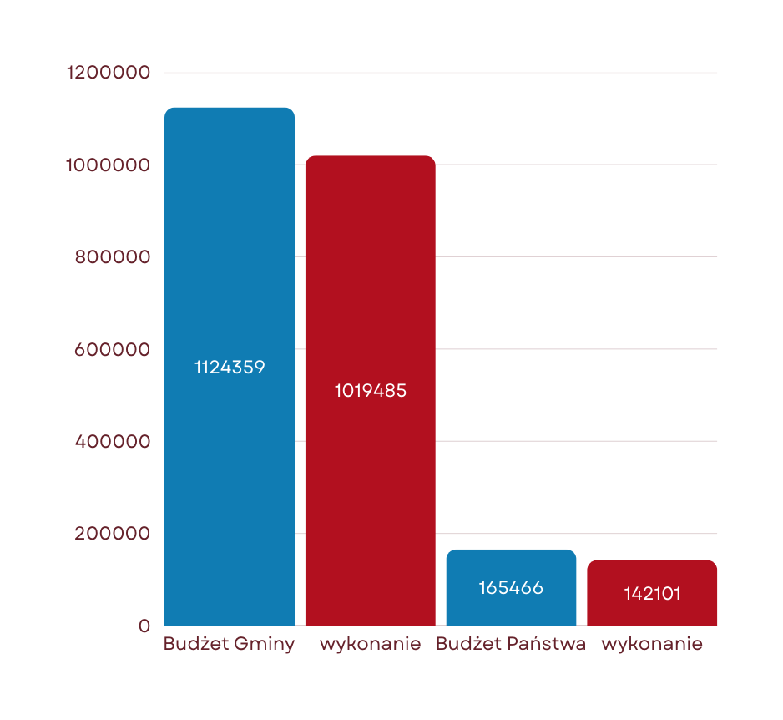
Koszty utrzymania Ośrodka
Zabezpieczona kwota z budżetu Gminy:
1.124.359,00 zł
wykonanie:
1.019.484,76 zł
Otrzymana dotacja z Budżetu Państwa:
165.466,00 zł
wykonanie:
142.100,49 zł

Slide 5
Budżet Gminy Iwanowice
Budżet Państwa
Realizacja budżetu Ośrodka
Dotacje z Funduszy Europejskich
Dotacje z Funduszu Pomocy
Dotacje z Funduszu Pracy

Slide 6
Plan finansowy i wykonanie budżetu

Slide 7
Nazwa zadania |  | Plan 2024 r. | Łączne wykonanie 2024 r. | Wykonanie z dotacji | Wykonanie środki własne
85195 | Świadczeniobiorcy inni niż ubezpieczeni | 0,00 zł | 0,00 zł | 0,00 zł | 0,00 zł
85202 | Domy pomocy społecznej | 480.000,00 zł | 462.506,30 zł | 0,00 zł | 462.506,30 zł
85205 | Zadania w zakresie przeciwdziałania przemocy domowej | 6.000,00 zł | 5.332,47 zł | 5.332,47 zł | 0,00 zł
85213 | Składki na ubezpieczenie zdrowotne za osoby pobierające niektóre świadczenia z pomocy społecznej | 24.063,68 zł | 23.902,68 zł | 23.902,68 zł | 0,00 zł
85214 | Zasiłki i pomoc w naturze | 103.440,41 zł | 76.721,42 zł | 28.052,41 zł | 48.669,01 zł
85216 | Zasiłki stałe | 289.528,58 zł | 285.843,58 zł | 285.843,58 zł | 0,00 zł
85219 | Ośrodek pomocy społecznej (łącznie z przemocą i wynagrodzeniem dla opiekuna) | 1.163.331,72 zł | 1.040.373,87 zł | 147.873,21 zł | 892.500,66 zł
85228 | Usługi opiekuńcze i specjalistyczne usługi opiekuńcze (w tym Korpus Wsparcia Seniorów Moduł I – usługi sąsiedzkie) | 45.280,00 zł | 32.609,85 zł | 10.760,82 zł | 21.849,03 zł
85230 | Pomoc w zakresie dożywiania | 53.247,00 zł | 43.133,70 zł | 34.337,76 zł | 8.795,94 zł
85278 | Usuwanie skutków klęsk żywiołowych | 2.409,60 zł | 0,00 zł | 0,00 zł | 0,00 zł
85295 | Pozostała działalność (realizacja projektów: Szansa na zmianę; Wsparcie finansowe zadań – system informatyczny; Door to door; Korpus Wsparcia Seniorów – Moduł II; Dodatki osłonowe) | 340 744,30 zł | 318 075,75 zł | 44 850,29 zł | 273 225,46 zł
85395 | Pomoc dla obywateli Ukrainy (wypłata świadczenia jednorazowego 300,00 zł, dofinansowanie do zakwaterowania 40,00 zł, oraz dodatki gazowe) | 59.463,91 zł | 40.711,32 zł | 40.711,32 zł | 0,00 zł
85415 | Pomoc materialna dla uczniów | 30.520,00 zł | 20.928,00 zł | 16.742,40 zł | 4.185,60 zł
85501 | Świadczenia wychowawcze | 0,00 zł | 0,00 zł | 0,00 zł | 0,00 zł
85502 | Świadczenia rodzinne, fundusz alimentacyjny (w tym świadczenia rodzinne wypłacane obywatelom Ukrainy) | 2.851.388,94 zł | 2.778.563,46 zł | 2.678.919,47 zł | 99.643,99 zł
85503 | Karta Dużej Rodziny | 1.151,00 zł | 797,00 zł | 797,00 zł | 0,00 zł
85504 | Wspieranie rodziny | 107.552,26 zł | 97.924,46 zł | 28.510,36 zł | 69.414,10 zł
85508 | Rodziny zastępcze | 95.000,00 zł | 81.546,56 zł | 0,00 zł | 81.546,56 zł
85513 | Składki na ubezpieczenie zdrowotne od osób pobierających niektóre świadczenia rodzinne | 117.065,19 zł | 116.471,55 zł | 116.471,55 zł | 0,00 zł
90005 | Wydawanie zaświadczeń z zakresu „Czyste powietrze” | 0,00 zł | 0,00 zł | 0,00 zł | 0,00 zł

Slide 8
Dochody

Slide 9
Lp. | Zadanie | Kwota dochodu
1 . | Odpłatność za usługi opiekuńcze | 13.175,38 zł
2. | Zwrot do budżetu państwa nienależnie pobranych świadczeń rodzinnych, wychowawczych oraz dodatku osłonowego | 17.774,23 zł
3. | Zwrot przez dłużników alimentacyjnych zaległości z tytułu wypłaconych świadczeń w tym do budżetu państwa z tytułu odsetek | 90.799,44 zł 62.544,15 zł
4. | Zwrot nienależnie pobranego zasiłku stałego | 776,00 zł
5. | Odsetki od środków na rachunkach bankowych | 984,70 zł
6. | Odsetki od nienależnie pobranych świadczeń | 3.059,59 zł
7. | Opłata zastępcza za pobyt w Domu Pomocy Społecznej | 7.792,44 zł
8. | Zwrot nienależnie pobranego stypendium – pomoc materialna dla uczniów o charakterze socjalnym | 720,00 zł
9. | Odpłatność za pobyt w Dziennym Domu „Senior+” | 81.847,81
10. | Wpłaty i należności z tytułu Karty Dużej Rodziny | 30,00 zł
11. | Koszty upomnienia | 0,00 zł
12. | Zwrot kosztów pobytu w pieczy zastępczej | 0,00 zł

Slide 10
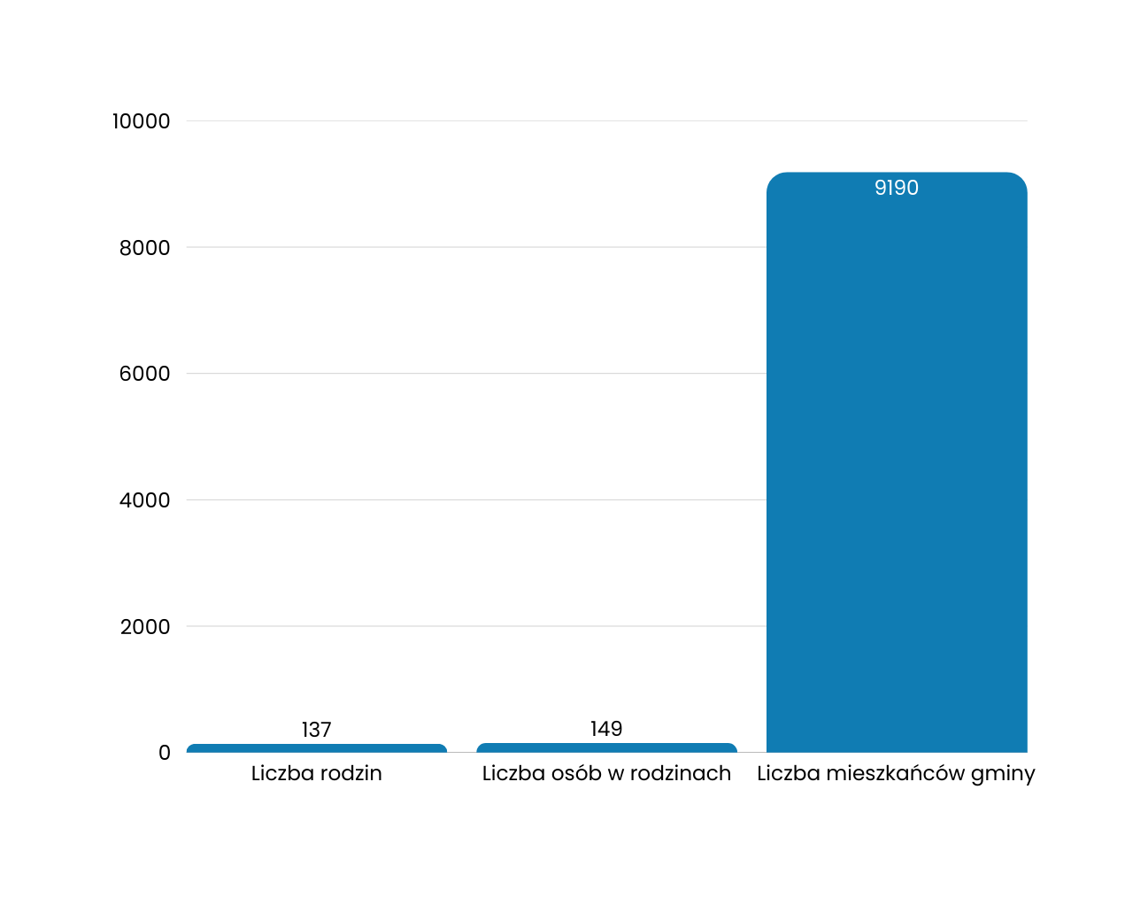
Realizacja
zadań
1,62 % mieszkańców gminy zostało objętych pomocą. Beneficjentami pomocy społecznej były głównie osoby znajdujące się w trudnej sytuacji życiowej, osoby wykluczone lub zagrożone wykluczeniem społecznym.

Slide 11
Świadczenia pieniężne
i niepieniężne z pomocy społecznej

Slide 12
Zasiłek stały
29
Liczba osób pobierających świadczenie
285.843,58 zł
Wykonanie

Slide 13
Składki na ubezpieczenie zdrowotne opłacane za osoby pobierające niektóre świadczenia z pomocy społecznej
27
Liczba osób pobierających świadczenie
23.902,68 zł
Wykonanie

Slide 14
Zasiłki okresowe
14
Liczba osób pobierających świadczenie
28.440,41 zł
Wykonanie

Slide 15
Zasiłki celowe i specjalne zasiłki celowe
66
Liczba osób pobierających świadczenie
29.160,00 zł
Wykonanie
  tymczasowe schronienie w łącznej wysokości 17.717,01 zł dla 5 osób
  pochówek szczątek ludzkich w kwocie 1.404,00 zł.

Slide 16
Usługi opiekuńcze i specjalistyczne usługi opiekuńcze w miejscu zamieszkania osób, z wyłączeniem specjalistycznych usług opiekuńczych dla osób chorych psychicznie, oraz usługi sąsiedzkie
4
Liczba osób pobierających świadczenie
19.163,83 zł
Wykonanie
635
Ilość świadczeń

Slide 17
Kierowanie do domu pomocy społecznej
10
Liczba osób przebywających w ośrodku
462.506,30 zł
Wykonanie
6
Ilość domów pomocy społecznej

Slide 18
Wieloletni program wspierania finansowego gmin w zakresie dożywiania „Posiłek w szkole i w domu”
32
Liczba osób pobierających świadczenie
53.247,00 zł
Wykonanie

Slide 19
Świadczenia rodzinne, fundusz alimentacyjny, świadczenia wychowawcze

Slide 20
Świadczenia rodzinne, fundusz alimentacyjny
416
Liczba osób pobierających świadczenie
5
Liczba rodziny z Ukrainy
2.778.563,46 zł
Wykonanie

Slide 21
Świadczenie wychowawcze
Realizacja zadania w zakresie wypłaty świadczeń począwszy od czerwca 2022 r. została przekazana do Zakładu Ubezpieczeń Społecznych. Obecnie Ośrodek we współpracy z Małopolskim Urzędem Wojewódzkim w Krakowie zajmuje się jedynie sprawami dotyczącymi koordynacji systemów pomocy społecznej.
W ramach zadania dokonano zwrotu dotacji wykorzystanej niezgodnie z przeznaczeniem za lata ubiegłe w wysokości 7.463,01 zł wraz z odsetkami w kwocie 1.451,65 zł.

Slide 22
Inne zadania realizowane przez ośrodek

Slide 23
Refundacja podatku VAT za paliwa gazowe
28
Liczba osób pobierających świadczenie
25.031,32 zł
Wykonanie

Slide 24
Dodatki osłonowe
120.308,70 zł
Wykonanie
dla rodzin jednoosobowych w kwocie 24.840,52 zł
(z czego 22.040,51 zł dla gospodarstw opalających węglem)
dla rodzin 2-3 osobowych w kwocie 26.711,62 zł
(z czego 22.758,53 zł dla gospodarstw opalających węglem)
dla rodzin 4-5 osobowych w kwocie 46.488,89 zł
(z czego 34.116,63 zł dla gospodarstw opalających węglem)
dla rodzin 6 i więcej osobowych w kwocie 19.908,68 zł
(z czego 16.321,22 zł dla gospodarstw opalających węglem)

Slide 25
Rodziny zastępcze
3
Liczba osób przebywająch w rodzinach
81.546,56 zł
Wykonanie

Slide 26
Ogólnopolski program Karty Dużej Rodziny
89
Liczba wniosków
797,00 zł
Wykonanie

Slide 27
Przeciwdziałanie przemocy domowej oraz ochrona ofiar przemocy domowej
21
Liczba niebieskich kart
15.116,39 zł
Wykonanie

Slide 28
Wynagrodzenie opiekuna z tytułu sprawowania opieki przyznanej przez sąd
1
Liczba opiekunów prawnych
5.772,72 zł
Wykonanie

Slide 29
Zakup programu informatycznego z pomocy społecznej
W ramach zadania dokonano zakupu systemu informatycznego HELIOS, służącego do obsługi zagadnień związanych z obszarem pomocy społecznej, w tym do realizacji zadań zawartych w ustawie o pomocy społecznej. Zadanie w całości zostało sfinansowane ze środków pozyskanych w ramach dofinansowania w wysokości 2.499,00 zł.

Slide 30
Ośrodki wsparcia
w Gminie Iwanowice

Slide 31
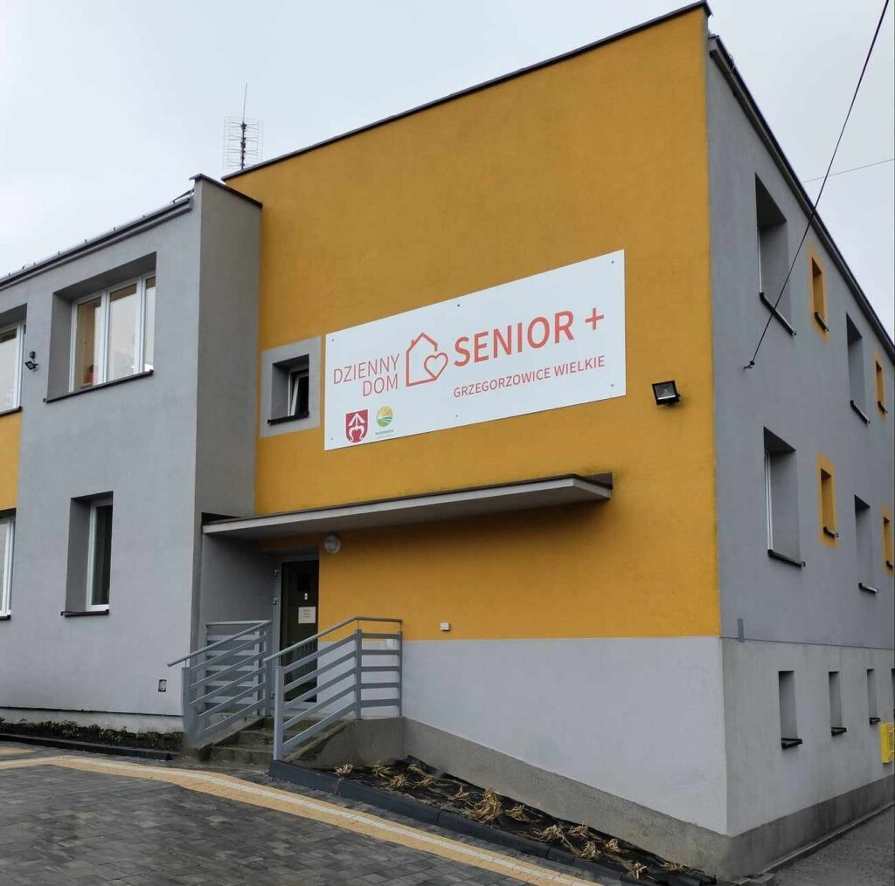
Dzienny Dom „Senior+”
Zabezpieczone środki w budżecie na finansowanie zadania wyniosły 439 960,00 zł, (w tym: środki z dotacji: 65.520,00 zł, środki własne: 374.440,00 zł), a wykonanie od 1 stycznia 2024 roku do 31 grudnia 2024 roku wyniosło 430 000,00 zł. Realizacja wydatków wyniosła 97,74% planowanych wydatków.
Dotacja tzw. małe granty - 20.000,00 zł
31
Liczba uczestników

Slide 32
Kluby seniora
157
Liczba uczestników
7
Liczba klubów
111.000,00 zł
Wykonanie

Slide 33
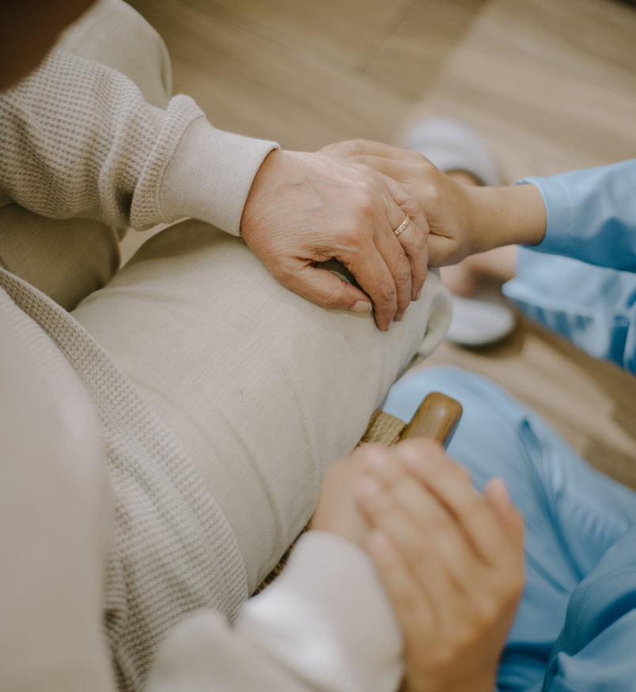

Program „Korpus Wsparcia Seniorów” edycja 2024
W ramach zadania realizowane były usługi sąsiedzkie
Środki zostały przeznaczone na zakup opasek bezpieczeństwa, opłatę abonamentową tj. usługę całodobowej opieki na odległość nad seniorami przez Centrum Telemedyczne, oraz wypłatę dodatków specjalnych dla pracowników socjalnych
Moduł I
Moduł II
13.446,02 zł
dla 3 osób
17.734,69 zł
dla 25 osób

Slide 34
Wsparcie finansowe dla obywateli Ukrainy w związku z realizacją ustawy o pomocy obywatelom Ukrainy
Wsparcie finansowe dla obywateli Ukrainy w związku z realizacją ustawy o pomocy obywatelom Ukrainy: 600,00 zł dla 2 osób.
Świadczenie pieniężne za zapewnienie zakwaterowania i wyżywienia dla obywateli Ukrainy: 15.080,00 zł dla 2 osób.

Slide 35
Prowadzenie placówki wsparcia dziennego dla dzieci i młodzieży – „Planeta Marzeń”
w gminie Iwanowice
W ramach wydatków bieżących udzielono dotacji dla stowarzyszenia w wysokości 50.000,00 zł na realizację projektu pod nazwą ,,Szukaj własnych dróg’’.
Realizacja zadania odbyła się w okresie: 01.01.2024 r. – 31.12.2024 r.

Slide 36





SZANSA NA ZMIANĘ
Okres realizacji projektu wynosi od 01.08.2024 r. do 30.06.2029 r. Zaplanowane w budżecie gminy wydatki bieżące ogółem na 2024 rok wynosiły 440.570,74 zł w tym dla Gminnego Ośrodka Pomocy Społecznej 168.213,25 zł, natomiast dla Partnera 272.357,49 zł. Realizacja wydatków ogółem wyniosła 57.196,83 zł w tym wydatki GOPS wyniosły 0,00 zł, natomiast wydatki Partnera wyniosły 57.196,83 zł i dotyczyły wypłaty wynagrodzeń dla Trenera Zatrudnienia Wspieranego i Pośrednika Pracy oraz koszt delegacji dla Pośrednika Pracy. Realizacja wydatków ogółem wyniosła 12,98% wykonania planu na 2024 rok.
Projekt finansowany z Europejskich Funduszy Społecznych Plus w ramach „Funduszy Europejskich dla Małopolski 2021-2027” oraz Budżetu Państwa

Slide 37
Projekt „Usługi indywidualnego transportu door-to-door w gminie Iwanowice”
W budżecie Gminy Iwanowice w 2024 roku na realizację usługi transportowej zabezpieczono kwotę na wydatki w wysokości 231.879,00 zł, a wykonanie w okresie sprawozdawczym od tj. od 1 stycznia 2024 roku do 31 grudnia 2024 roku wyniosło 208.872,98 zł.

Slide 38
Program osłonowy wsparcia osób niepełnosprawnych i ich rodzin w gminie Iwanowice na lata 2024-2025
W okresie sprawozdawczym zaplanowano wydatki w wysokości 10.000,00 zł, a wykonanie wyniosło 6.969,00 zł dla 2 rodziny (w sumie 3 osoby niepełnosprawne).

Slide 39
Realizacja innych usług w obszarze pomocy społecznej
5.172,82 zł w całości wydatki ze środków własnych budżetu gminy:
  zakup usługi wywozu nieczystości oraz zakup energii elektrycznej - Kluby Seniora
  koszt zawarcia umowy o partnerstwo w ramach programu Gmina Przyjazna Seniorom – Ogólnopolska Karta Seniora

Slide 40
Zapewnienie dowozu mieszkańców gminy Iwanowice do Środowiskowego Domu Samopomocy
Udzielono dotacji dla Chrześcijańskiego Stowarzyszenia Osób Niepełnosprawnych, Ich Rodzin i Przyjaciół „Ognisko” – przyznana kwota dotacji wyniosła 30.000,00 zł na realizację projektu pod nazwą „Dowóz mieszkańców Gminy Iwanowice do Środowiskowego Domu Samopomocy w Miłocicach”

Slide 41

Realizacja zadań przez Asystenta Rodziny
Poniesiono łącznie wydatki w wysokości 97.924,46 zł
a źródłem ich finansowania były środki z funduszu pracy w wysokości: 21.729,06 zł, środki własne samorządu w wysokości 69.414,10 zł, środki w ramach rządowego programu w kwocie 6.781,30 zł.

Slide 42

191
Liczba uczestników
Program pomocy żywnościowej
374
Liczba paczek
czerwiec 2024 r. - sierpień 2024 r.
Okres
w ramach Programu Fundusze Europejskie na Pomoc Żywnościową 2021-2027 Podprogram 2023

Slide 43

Pomoc materialna
o charakterze socjalnym dla uczniów
Wykonanie wyniosło 20.928,00 zł
w tym z dotacji – 16.742,40 zł,
środki własne – 4.185,60 zł.
Pomocy w formie stypendium szkolnego udzielono 8 rodzinom (17 uczniów).

Slide 44

Program „Czyste powietrze”
W ramach programu „Czyste Powietrze” Gminny Ośrodek Pomocy Społecznej w roku 2024 wydał 170 zaświadczeń. Zadanie nie jest finansowane, realizacja we własnym zakresie.

Slide 45
Praca socjalna
W 2024 roku wsparciem i pomocą objętych zostało 159 rodzin, w których żyło 290 osób. Pomocą wyłącznie w postaci pracy socjalnej zostało objętych 84 rodzin, w których żyło 84 osób.
Pracownicy socjalni Ośrodka przeprowadzili 191 wywiadów środowiskowych.
Uczestnicy DDS+ oraz samotni mieszkańcy gminy
31 osób – samotnych i starszych
karnawałowy BAL SENIORA
Wigilia dla starszych i samotnych osób
Świadoma młodzież
Śniadanie Wielkanocne dla samotnych mieszkańców Gminy Iwanowi
100 seniorów
z terenu Gminy Iwanowice
rodzice i młodzieży ze szkół na terenie Gminy Iwanowice

Slide 46
Potrzeby w zakresie pomocy społecznej

Slide 47
Dziękuję za uwagę

